Slide 1
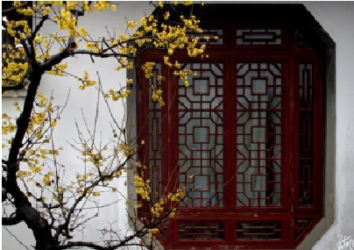

在婚姻家庭中
作神的管家
(读经:
西3:16-21;
4:2-6)
韦焜墀牧师 Rev Edward Wei
2014-10-05
倫敦华人浸信会
London Chinese Baptist Church

Slide 2
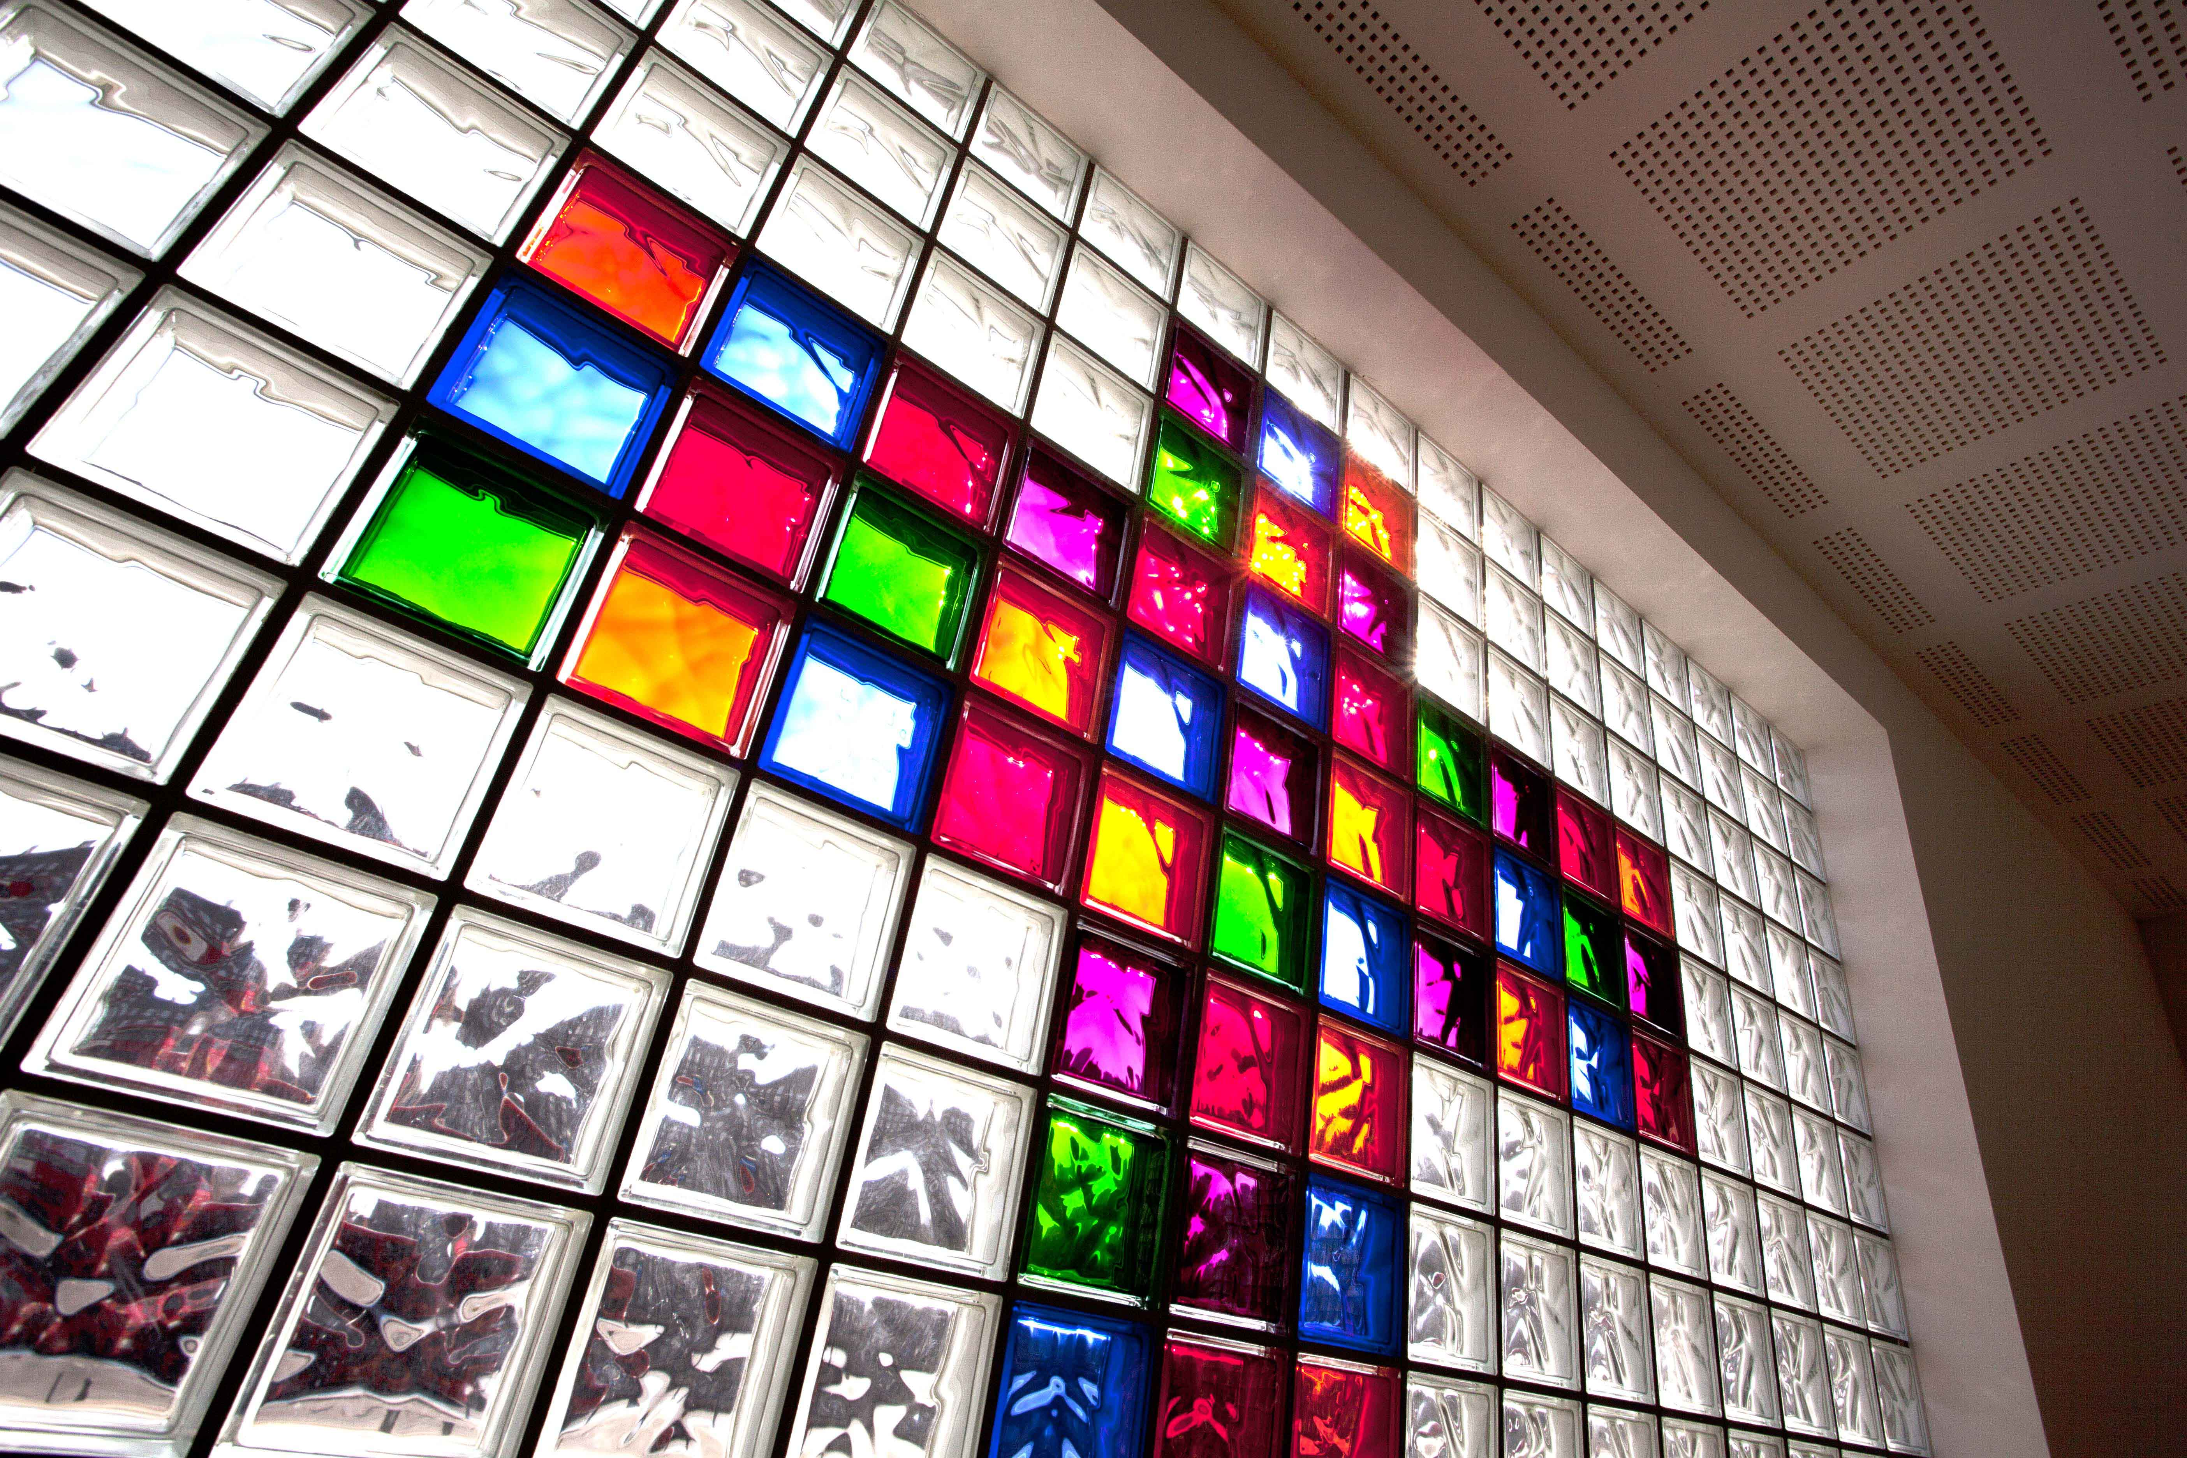
倫敦华人浸信会
2014主题:忠心
的管家

Slide 3

「管家」oikonomos (oikos=住家)
在神(并我们)
的家中
服事主

Slide 4
作生命的管家
韦焜墀牧师 Rev Edward Wei
倫敦华人浸信会
London Chinese Baptist Church

Slide 5
「管家」oikonomos (oikos=住家)
神交托我们管理的就是我们的生命，因为我们的生命，是在基督里的生命。

Slide 6
「管家」oikonomos (oikos=住家)
不同的生活範围：婚姻家庭、
职场、
社交、
教会…

Slide 7
「管家」oikonomos (oikos=住家)
在教会中，
彼前4:10-11
各人要照所得的恩赐彼此服事、作神百般恩赐的好管家。

Slide 8
「管家」oikonomos (oikos=住家)
其他範围
作好管家，
福音真理的管家。林前4:1
人应当以我们为基督的执事、为神奥秘事的管家。

Slide 9
「管家」oikonomos (oikos=住家)
歌羅西書
基督
我們是基督的執事，在祂的家中作管家。
西1:13-18

Slide 10
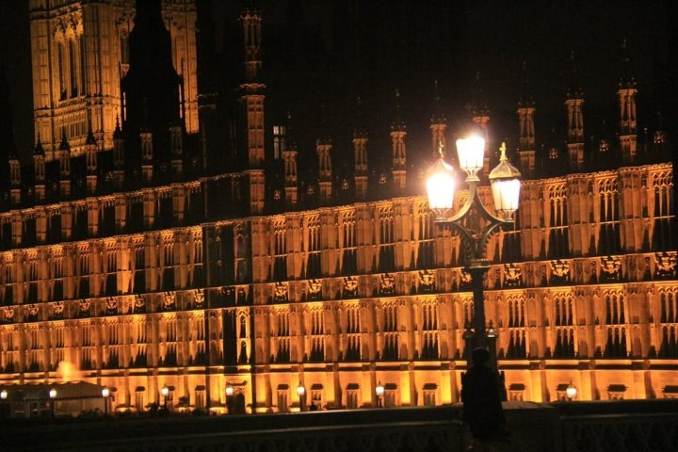
我们是在基督里
西1:14
我们在爱子里得蒙救赎、罪过得以赦免。
西1:20-22
既然藉著他在十字架上所流的血、成就了和平、便藉著他叫万有、无论是地上的、天上的、都与自己和好了。

Slide 11
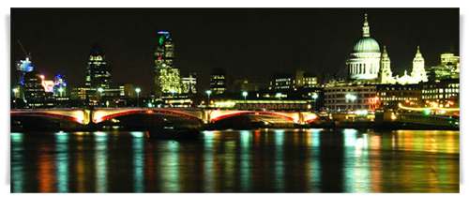
基督是神、神的兒子。
西1:15
爱子是那不能看见之神的像、是首生的、在一切被造的以先．
來1:2-14
3他是神榮耀所發的光輝、是神本體的真像、

Slide 12
基督是神、神的兒子。
4 他所承受的名、既比天使的名更尊貴、就遠超過天使。5 所有的天使、神從來對那一個說、『你是我的兒子、我今日生你。』又指著那一個說、『我要作他的父、他要作我的子。』

Slide 13

基督是创造主。
西1:16
因为万有都是靠他造的、无论是天上的、地上的、能看见的、不能看见的、或是有位的、主治的、执政的、掌权的、一概都是藉著他造的、又是为他造的．

Slide 14
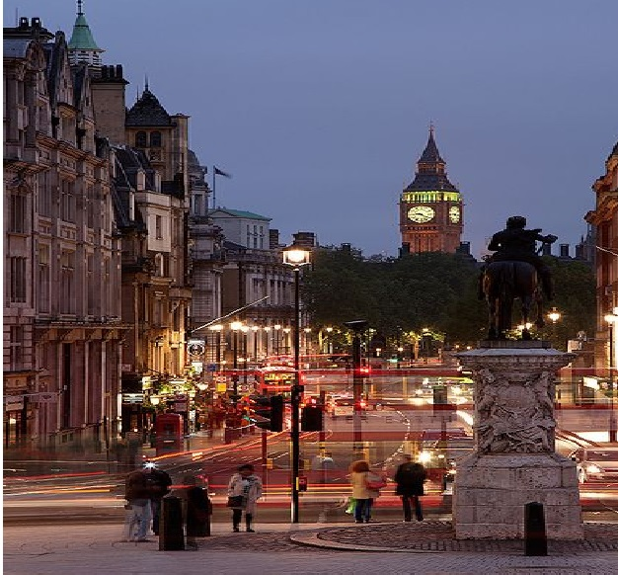
基督是眷顾掌权主。
西1:17
他在万有之先．万有也靠他而立。来1:3
常用他权能的命令托住万有

Slide 15
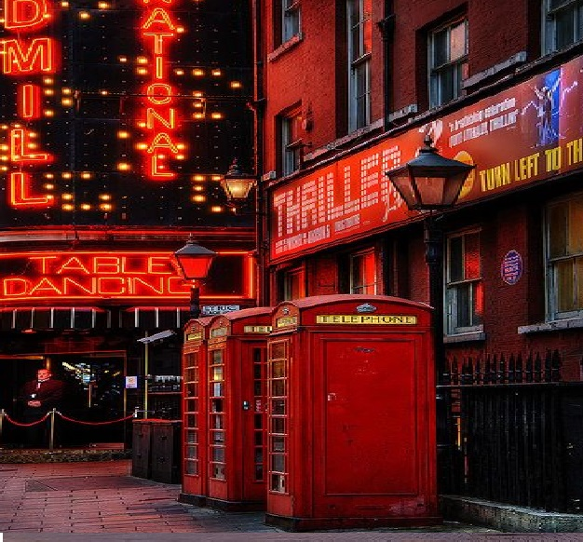
基督是救赎主。
西1:20
既然藉著他在十字架上所流的血、成就了和平、便藉著他叫万有、无论是地上的、天上的、都与自己和好了。
来1:3
他洗净了人的罪、

Slide 16
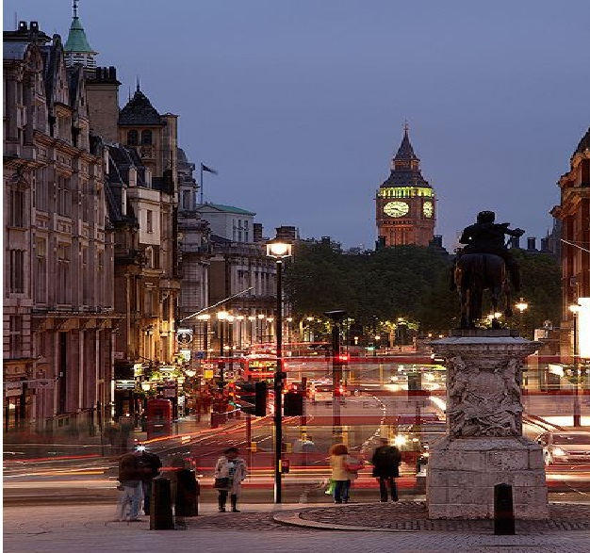
基督是复活主。
西1:18
他是元始、是从死里首先复生的、使他可以在凡事上居首位。
来1:3
就坐在高天至大者的右边．

Slide 17
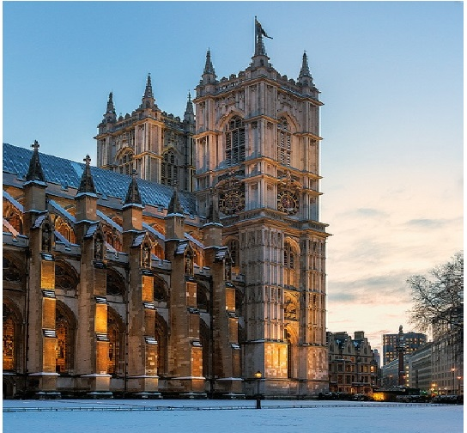
基督是教会的主。
西1:18
他也是教会全体的之首．

Slide 18
「管家」oikonomos (oikos=住家)
基督
西1:13-18
在凡事上居首位

Slide 19
「管家」oikonomos (oikos=住家)
教会这半年：
4.管家与钱财/贫富;
5.管家与工作/休閒;
6.管家与家庭/婚姻

Slide 20
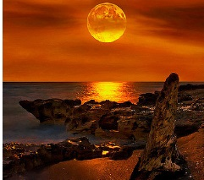
西三、四章中
一些更具體的原則

Slide 21
西三、四章中一些更具體的原則
西三、四章
作神的管家：
在婚姻家庭中，
在职场中，
在教会生活中:
- 金钱
- 事奉

Slide 22

西三、四章中一些更具體的原則
西3:16
当用各样的智慧、
把基督的道理、
丰丰富富的存在心里、

Slide 23

西三、四章中一些更具體的原則
西3:16
用诗章、颂词、灵歌、
彼此教导、
互相劝戒
心被恩感歌颂神。

Slide 24

西三、四章中一些更具體的原則
西3:17
无论作什么、或说话、
或行事、
都要奉主耶稣的名、
藉著他感谢父神。

Slide 25
西三、四章中一些更具體的原則
都要奉主耶稣的名、
What would Jesus do? What would Jesus say?
但要从圣经教导和主耶稣的榜样寻找答案。

Slide 26

西三、四章中一些更具體的原則
西4:2-3
你们要
恒切祷告、
在此儆醒感恩．也要为我们祷告、.

Slide 27

西三、四章中一些更具體的原則
西4:3-4
也要为我们祷告、求神给我们开传道的门、能以讲基督的奥秘、（我为此被捆锁）叫我按著所该说的话、将这奥秘发明出来。

Slide 28

西三、四章中一些更具體的原則
西4:5
你们要爱惜光阴、用智慧与外人交往。
NB 光阴kairos，
不是时间chronos

Slide 29

西三、四章中一些更具體的原則
西4:6
你们的言语要常常带著和气、好像用盐调和、就可知道该怎样回答各人。

Slide 30
西三、四章中一些更具體的原則
你们的言语要常常带著和气、好像用盐调和、就可知道该怎样回答各人。
和气 charis=恩典,
魅力，吸引人, 令人喜爱
路4:22 众人都称讚他、并希奇他口中所出的恩言．

Slide 31
西三、四章中一些更具體的原則
在婚姻家庭中
丈夫
妻子
父母
儿女

Slide 32
西三、四章中一些更具體的原則
在婚姻家庭中
西3:18
你们作妻子的、
当顺服自己的丈夫、
这在主里面是相宜的。

Slide 33
西三、四章中一些更具體的原則
在婚姻家庭中
西3:19
你们作丈夫的、
要爱你们的妻子、
不可苦待他们。

Slide 34
西三、四章中一些更具體的原則
在婚姻家庭中
西3:20
你们作儿女的、
要凡事听从父母、
因为这是主所喜悦的。

Slide 35
西三、四章中一些更具體的原則
在婚姻家庭中
西3:21
你们作父亲的、
不要惹儿女的气、
恐怕他们失了志气。

Slide 36
西三、四章中一些更具體的原則
西3:16
当用各样的智慧、
把基督的道理、
丰丰富富的存在心里、

Slide 37
西3:16 当用各样的智慧、把基督的道理、丰丰富富的存在心里、
作妻子的、
当顺服自己的丈夫

Slide 38
西3:16 当用各样的智慧、把基督的道理、丰丰富富的存在心里、
作丈夫的、
要爱你们的妻子

Slide 39
西3:16 当用各样的智慧、把基督的道理、丰丰富富的存在心里、
作儿女的、
要凡事听从父母
孝敬父母
尊重、看重

Slide 40
西3:16 当用各样的智慧、把基督的道理、丰丰富富的存在心里、
你们作父亲的、
玛2:15
虽然神有灵的馀力能造多人、他不是单造一人麽．为何只造一人呢．乃是他愿人得虔诚的後裔。

Slide 41
西三、四章中一些更具體的原則
西3:16 用诗章、颂词、灵歌、彼此教导、互相劝戒、心被恩感歌颂神。
家庭团契，
互联纲上交流
…

Slide 42
西三、四章中一些更具體的原則
西3:17 无论作什么、或说话、或行事、都要奉主耶稣的名、藉著他感谢父神。
Cf 林前7:13-16
妻子有不信的丈夫、丈夫也情愿和他同住、他就不要离弃丈夫。14 因为不信的丈夫、就因著妻子成了圣洁．并且不信的妻子、就因著丈夫成了圣洁．不然、你们的儿女就不洁净．但如今他们是圣洁的了。

Slide 43
西三、四章中一些更具體的原則
西4:2-3 你们要恒切祷告、在此儆醒感恩．也要为我们祷告、.
丈夫
妻子
(将来的配偶)
父母
儿女
儿女(包括腹中的孩子)

Slide 44
西三、四章中一些更具體的原則
西4:3-4 也要为我们祷告、求神给我们开传道的门、能以讲基督的奥秘、叫我按著所该说的话、将这奥秘发明出来。
丈夫
妻子
父母
儿女
向家人
传福音

Slide 45
西三、四章中一些更具體的原則
西4:5 你们要爱惜光阴、用智慧与外人交往。
丈夫
妻子
父母
儿女

Slide 46
西三、四章中一些更具體的原則
西4:6 你们的言语要常常带著和气、好像用盐调和、就可知道该怎样回答各人。
丈夫
妻子
父母
儿女

Slide 47
倫敦华人浸信会
2014主题:忠心
的管家

Slide 48
作生命的管家
韦焜墀牧师 Rev Edward Wei
倫敦华人浸信会
London Chinese Baptist Church

Slide 49
「管家」oikonomos (oikos=住家)
歌羅西書
基督
我們是基督的執事，在祂的家中作管家。
西1:13-18

Slide 50
西三、四章中
一些更具體的原則
西三、四章中
一些更具體的原則

Slide 51
西三、四章中一些更具體的原則
西三、四章
作神的管家：
在婚姻家庭中，
在职场中，
在教会生活中:
- 金钱
- 事奉

Slide 52
西三、四章中一些更具體的原則
西三、四章
作神的管家：在婚姻家庭中，
丈夫
妻子
父母
儿女

Slide 53

祢的爱不离不弃

Slide 54

没有一个忧患；
耶稣不能担当
没有一个痛苦；
耶稣不能背负

Slide 55
我要向高山举目；
我的帮助从祢而来
满有丰盛的慈爱；
赐给凡求告祢名的人

Slide 56
祢的爱总是不离不弃；
怜悯如江河湧流
在我敌人面前摆设筵席；
使我的福杯满溢

Slide 57
祢的爱总是不离不弃；
时刻将我环绕
祢必永远记念
与我所立的约；
使我领受丰盛的恩典

Slide 58
没有一个忧患；
耶稣不能担当
没有一个痛苦；
耶稣不能背负

Slide 59
我要向高山举目；
我的帮助从祢而来
满有丰盛的慈爱；
赐给凡求告祢名的人

Slide 60
祢的爱总是不离不弃；
怜悯如江河湧流
在我敌人面前摆设筵席；
使我的福杯满溢

Slide 61
祢的爱总是不离不弃；
时刻将我环绕
祢必永远记念
与我所立的约；
使我领受丰盛的恩典

Slide 62
祢的爱总是不离不弃；
怜悯如江河湧流
在我敌人面前摆设筵席；
使我的福杯满溢

Slide 63
祢的爱总是不离不弃；
时刻将我环绕
祢必永远记念
与我所立的约；
使我领受丰盛的恩典

Slide 64
祢必永远记念
与我所立的约；
使我领受
丰盛的恩典

Slide 65
祢的爱
不离不弃

